Slide 1
Montagemeeting vom 25. Januar 2019
Montagemeeting Nr.4 :: SINQ Upgrade :: Paul Scherrer Institut
Markus Lüthy 8010

Slide 2
Montagemeeting
Arbeiten in der Neutronenleiterhalle
Arbeiten an Instrumenten
Arbeiten im Neutronenleiterbunker
Arbeiten im Neutronenleiter-Zwischenbunker
Diverse Arbeiten
Ausblick
Verschiedenes

Slide 3
Arbeiten in der Neutronenleiterhalle
Übergang MORPHEUS/RITA entfernen (Haldi)
Abbau Galerie 3 Meter Wand inkl. Wendeltreppe (Haldi)
DMC Instrument (Detektoren u. Probentisch)
auseinander bauen und verschieben (Ch. Kägi)
Abdeckung Tanzboden / Erstellung Zugang Neutronenleiterbunker (DoldTerra)
Abschirmhauben aus der Halle bringen
Abschirmsteine aus der Halle bringen

Slide 4
Arbeiten an Instrumenten
SANS II
    Verpackung Detektor
    Transport und Lagerung WASA
    Leitungen zurückbauen
AMOR
  Rückbau der Verkabelung
  Entfernen Elektroschränke AMOR

Slide 5
Arbeiten im Neutronenleiterbunker
Vermessung des Durchbruchs Wand Zwischenbunker
Rückbau der Verkabelung
Demontage und Verpacken der Neutronenleiter
Rückbau Vakuumsystem
Demontage der Shutter

Slide 6
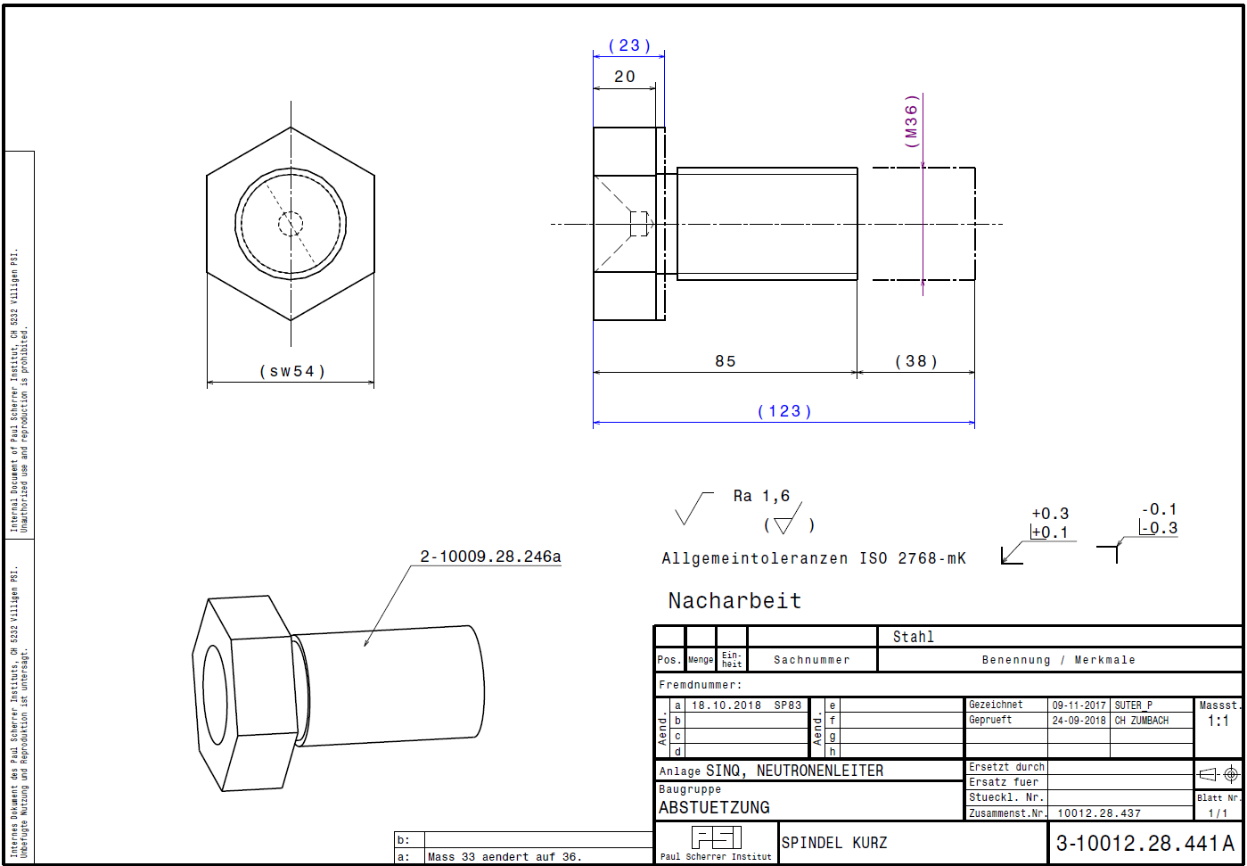
Diverse Arbeiten
Halle aufräumen
BAG Rundgang Dienstag 29. Januar
Metall aus Borwassertanks herausschneiden
Nacharbeiten Stützen (Hallendienst)
Nacharbeiten Lagerteile (Mechaniker)

Slide 7
Ausblick
Neutronenleiterhalle
  Entfernen von Stahlhauben und Abschirmungen
Neutronenleiterbunker
  Abbau I Träger im Bunker
  Abbau Stützen im Bunker
  Abbau Durchführungen mit Leiter durch 3m Bunkerwand

Slide 8
Verschiedenes
Fragen / Anregungen

Slide 9
Montagemeeting

Slide 10
Wir schaffen Wissen – heute für morgen
Danke für die
Aufmerksamkeit

